Slide 1
Machine Learning

Slide 2
Ementa
O que é Machine Learning (ML) ?
Principais Aplicações de ML
Método de Aprendizado
Bias Variance Tradeoff
Perceptron
Perceptron Learning Algorithm (PLA)

Slide 3
O que é Machine Learning ?
“ A computer program is said to learn from experience E with respect to some class of tasks T and performance measure P, if its performance at tasks in T, as measured by P, improves with experience E.”
Tom Mitchel

Slide 4
O que é Machine Learning ?
Dados
Mecanismo de Aprendizado
Avaliação

Slide 5
O que é Machine Learning ?
Enquanto avaliação não estiver satisfatória
Dados
Treino
Avaliação
Mecanismo de Aprendizado
Dados de
Avaliação

Slide 6
O que é Machine Learning ?
Enquanto avaliação não estiver satisfatória
Dados
Treino
Avaliação
Avaliação
Final
Mecanismo de Aprendizado
Dados de
Avaliação
Dados de
Teste

Slide 7
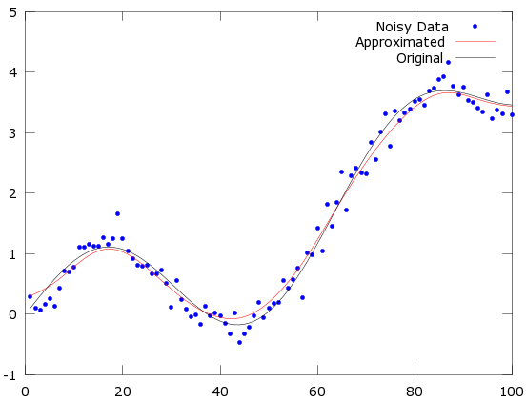
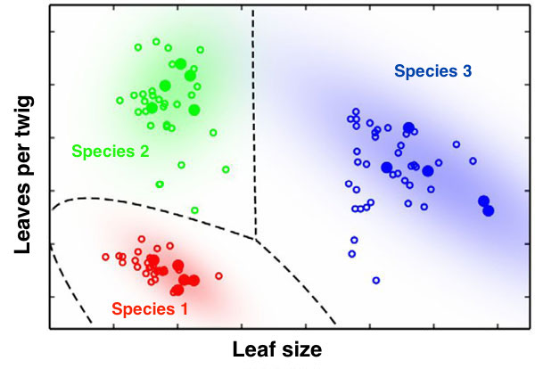

Aplicações principais de ML
REGRESSÃO
CLASSIFICAÇÃO
CLUSTERING

Slide 8
Método de Aprendizado
idade | Salário | Peso | Altura | Gerou Lucro
31 | 3200,00 | 63 | 1,75 | Sim
22 | 1800,00 | 77 | 1,56 | Não
28 | 4500,00 | 65 | 1,82 | Sim

Slide 9
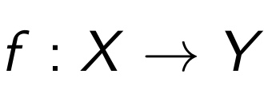
Método de Aprendizado
Na área de aprendizado de máquina, aprendizado supervisionado é a tarefa de inferir uma função utilizando dados rotulados.
Em termos matemáticos...

Slide 10
Método de Aprendizado
idade | Salário | Peso | Altura | Gerou Lucro
31 | 3200,00 | 63 | 1,75 | Sim
22 | 1800,00 | 77 | 1,56 | Não
28 | 4500,00 | 65 | 1,82 | Sim

Slide 11
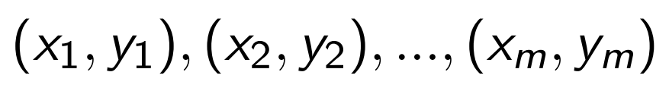
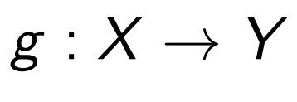
Método de Aprendizado
No geral não conseguimos aprender f(X) -> Y
Então aprendemos uma função que aproxima f(X) -> Y

Slide 12
Método de Aprendizado
VETORES

Slide 13
Método de Aprendizado
E como vou saber que g(X)->Y aproxima bem f(X)->Y?
Preciso montar uma função de ERRO (também chamada de loss function)
Durante a fase de treinamento vou escolher parâmetros que reduzem o erro.
Erro
g

Slide 14
Método de Aprendizado

Slide 15
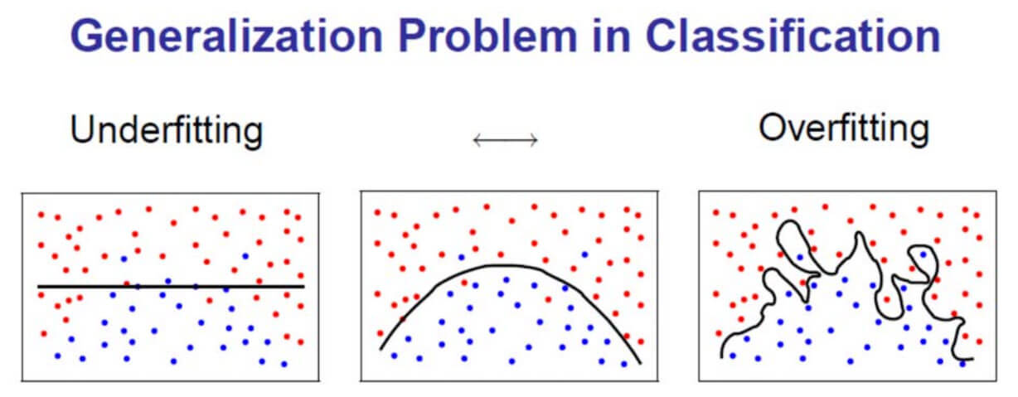
Bias Variance Tradeoff

Slide 16
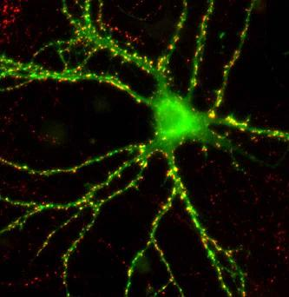
Perceptron
Neurônio visto por meio da técnica de fluorescência

Slide 17
Perceptron
Dendritos: prolongamentos finos e geralmente ramificados que conduzem os estímulos captados do ambiente ou de outras células em direção ao corpo celular.
Corpo celular: parte mais volumosa da célula nervosa. Se localiza o núcleo.
Axônio: é um prolongamento fino, geralmente mais longo que os dentritos, cuja função é transmitir para as outras células os impulsos nervosos provenientes do corpo celular.
Neurônio visto por meio da técnica de fluorescência

Slide 18

Perceptron
Classificação: O perceptron informa se uma entrada X pertence ou não a uma classe específica (ex: esse padrão X pertence a classe mau pagadores ? )
Regressão: Baseado numa sequência de padrões numéricos, tenta prever o próximo valor da sequência (ex: com base nos últimos quatro dias, amanhã a ação da PETR4 será de N reais. )
X1
W1
X2
W2
Z
σ(Z)
W3
X3
W4
X4
X
W
y

Slide 19
Perceptron
Todo aprendizado de um perceptron está armazenado nos pesos W .
O problema de treinar um perceptron pode ser resumido em encontrar um bom valor (não necessariamente ótimo) para W.
X1
W1
X2
W2
Z
σ(Z)
W3
X3
W4
X4
X
W
ŷ

Slide 20
Perceptron
Aprendizado baseado no ajuste de pesos: Conforme o perceptron for gerando valores para um conjunto de testes, vou corrigindo os pesos para mais ou para menos até que os valores gerados sejam próximos (erro pequeno) de um conjunto de teste.
X2
w₁*x₁ + w₂*x₂
X1

Slide 21
Perceptron
Aprendizado baseado no ajuste de pesos: Conforme o perceptron for gerando valores para um conjunto de testes, vou corrigindo os pesos para mais ou para menos até que os valores gerados sejam próximos (erro pequeno) para os valores esperados.
Pergunta: Como você faria para o perceptron retornar 1 quando for triângulo e -1 quando não for triângulo?
X2
w₁*x₁ + w₂*x₂
X1

Slide 22
Perceptron
Aprendizado baseado no ajuste de pesos: Conforme o perceptron for gerando valores para um conjunto de testes, vou corrigindo os pesos para mais ou para menos até que os valores gerados sejam próximos (erro pequeno) para os valores esperados.
Pergunta: Como você faria para o perceptron retornar 1 quando for triângulo e -1 quando não for triângulo?
f=
X2
w₁*x₁ + w₂*x₂
1: y >= threshold
0: y < threshold
X1

Slide 23
Perceptron
Aprendizado baseado no ajuste de pesos: Conforme o perceptron for gerando valores para um conjunto de testes vou corrigindo os pesos para mais ou para menos até que os valores gerados sejam próximos (erro pequeno) para os valores esperados.
Pergunta: Mudando um pouco a distribuição dos pontos no problema, é possível classificar corretamente os dados?
X2
w₁*x₁ + w₂*x₂
X1

Slide 24
Perceptron Learning Algorithm
X
Z
σ
b
Sem b
Com b

Slide 25
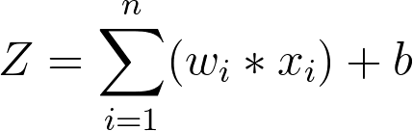
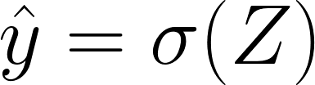
Perceptron
X
ŷ
Z
σ
b

Slide 26
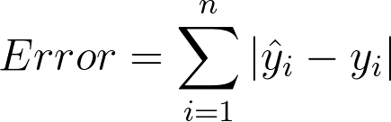
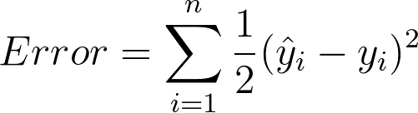
Perceptron
X
ŷ
Z
σ
b
Erro do tipo L1
Erro do tipo L2

Slide 27
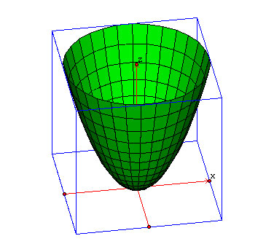
Perceptron
Suponha que a função de erro fosse um parabolóide. Quais valores de W você escolheria?
X
ŷ
Z
σ
b

Slide 28
Perceptron
Suponha que a função de erro fosse um parabolóide. Quais valores de W você escolheria?
X
ŷ
Z
σ
b

Slide 29
Perceptron
Lembrando de cálculo I e cálculo II, como eu faço para descobrir o mínimo de uma função ?
X
ŷ
Z
σ
b

Slide 30
Perceptron
Lembrando de cálculo I e cálculo II, como eu faço para descobrir o mínimo de uma função ? R: Derivo e igualo a zero.
X
ŷ
Z
σ
b

Slide 31
Perceptron
Se eu estivesse em um ponto da função (ponto vermelho), como eu sei para onde a função cresce?
X
ŷ
Z
σ
b

Slide 32
Perceptron
Se eu estivesse em um ponto da função (ponto vermelho), como eu sei para onde a função cresce? R: Gradientes
X
ŷ
Z
σ
b

Slide 33
Perceptron
Se quero achar o caminho que a função decresce, o que devo fazer?
X
ŷ
Z
σ
b

Slide 34
Perceptron
Se quero achar o caminho que a função decresce, o que devo fazer? R: ir para o lado oposto ( mult por -1 )
X
ŷ
Z
σ
b

Slide 35
Perceptron
Agora preciso calcular o gradiente do erro em relação aos pesos (quais ajustes nos pesos devo fazer para reduzir o erro) ?
X
ŷ
Z
σ
b

Slide 36
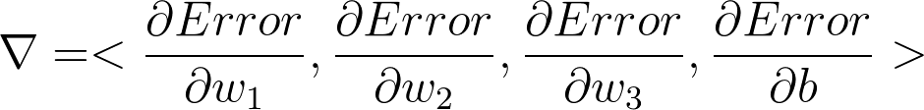
Perceptron
Agora preciso calcular o gradiente do erro em relação aos pesos (quais pesos devo escolher para reduzir o erro) ?
X
ŷ
Z
σ
b

Slide 37
Perceptron
A função erro possui algum parâmetro com w_{i} no seu corpo ?
X
ŷ
Z
σ
b

Slide 38
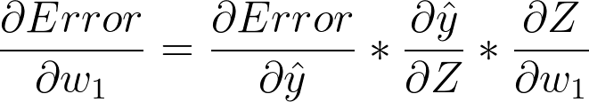
Perceptron
A função erro possui algum parâmetro com w_{i} no seu corpo ? R: Não diretamente, preciso usar regra da cadeia.
X
ŷ
Z
σ
b

Slide 39
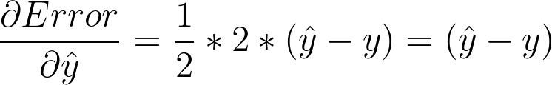
Perceptron
A função erro possui algum parâmetro com w_{i} no seu corpo ? R: Não diretamente, preciso usar regra da cadeia.
X
ŷ
Z
σ
b

Slide 40
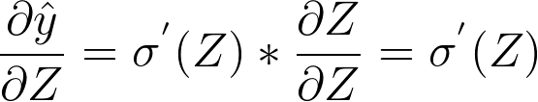
Perceptron
A função erro possui algum parâmetro com w_{i} no seu corpo ? R: Não diretamente, preciso usar regra da cadeia.
X
ŷ
Z
σ
b

Slide 41
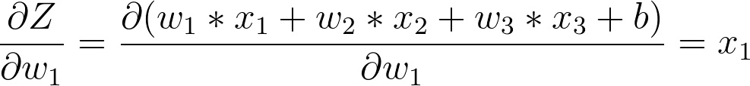
Perceptron
A função erro possui algum parâmetro com w_{i} no seu corpo ? R: Não diretamente, preciso usar regra da cadeia.
X
ŷ
Z
σ
b

Slide 42
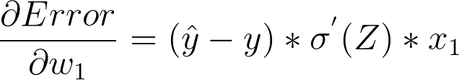
Perceptron
A função erro possui algum parâmetro com w_{i} no seu corpo ? R: Não diretamente, preciso usar regra da cadeia.
X
ŷ
Z
σ
b

Slide 43
Perceptron
Sabendo o gradiente em relação a w₁, como ajustar o peso ?
X
ŷ
Z
σ
b

Slide 44
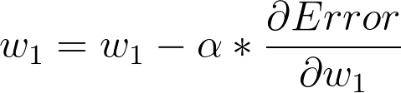
Perceptron
Sabendo da variação em relação a w₁, como ajustar o peso ? R: ando um pouco em direção oposta ao crescimento
X
ŷ
Z
σ
b

Slide 45
Perceptron
Sabendo da variação em relação a w₁, como ajusto o peso ? R: ando um pouco em direção oposta ao crescimento
X
ŷ
Z
σ
b
Taxa de aprendizado

Slide 46
Perceptron
Perceptron Learning Algorithm
Inicialize os pesos com valores randômicos
Apresente exemplos com labels conhecidas
Ajuste o peso conforme slides anteriores
Repita as etapas 2 e 3 até um critério de parada (ex: a variação do erro nas últimas N rodadas deve ser menor que 0.01)

Slide 47
Perceptron Learning Algorithm
Algumas observações:
Problemas multiclasse devem utilizar um perceptron para cada uma das classes.
class A
class B
class C
X

Slide 48
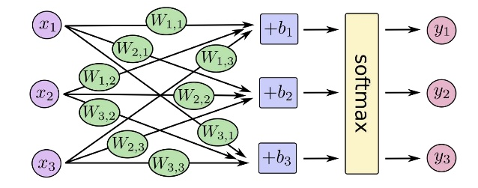
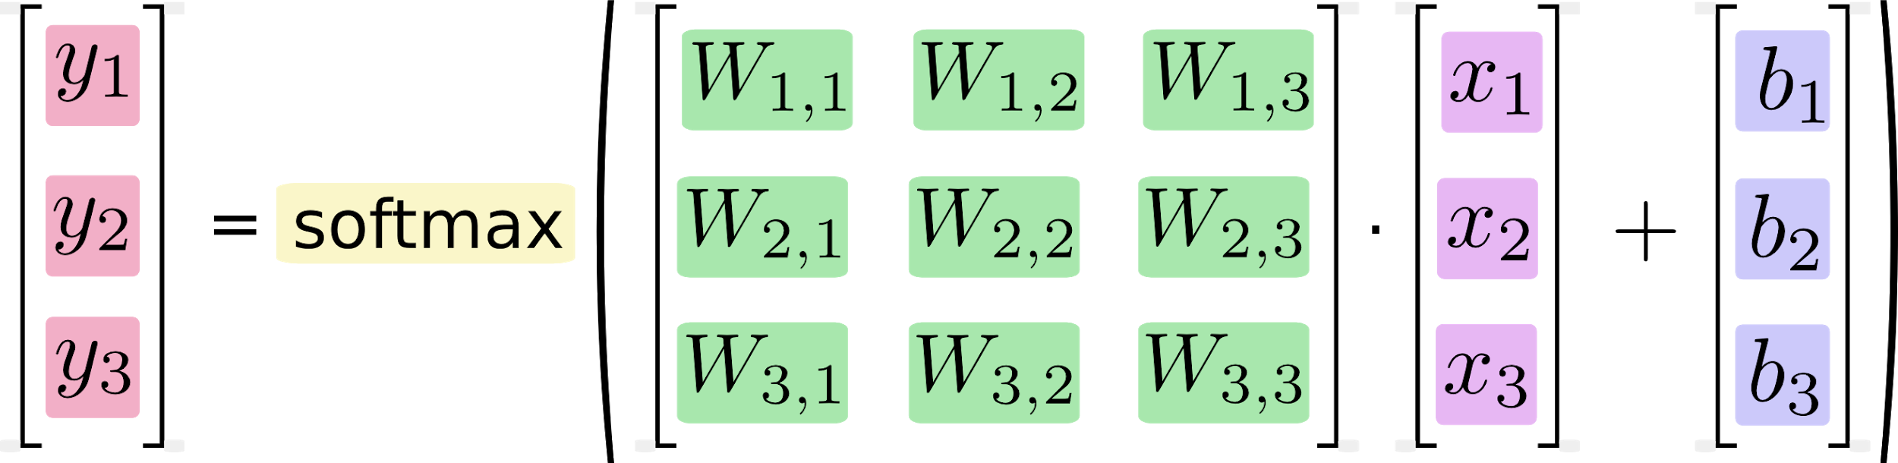

Perceptron Learning Algorithm
Algumas observações:
Representação matricial é mais simples

Slide 49
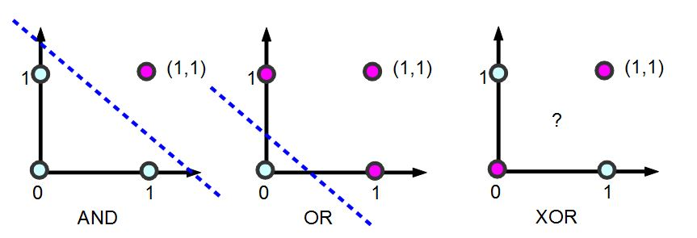
Perceptron Learning Algorithm
Algumas observações:
Classificador linear, não consegue resolver a maior parte dos problemas reais.

Slide 50
FIM

